Slide 1


ROYAUME DU MAROC
Université Hassan Premier
Faculté des Sciences et Techniques de Settat (FST Settat)
Département : Génie Électrique
Spécialité : Génie Électrique et Industrie Numérique
Sous le thème :
Automatisation de la détection et localisation des défauts de surface sur les trains à grande vitesse
Soutenu par :
Présenté par : Mr.EL JAZOULY Mohamed
Encadré par :
Encadrant : Pr. Hassan Gziri
Co-encadrante : Pr. Wafaa Dachry
Année Universitaire : 2025-2026
Notes:
Bonjour honorable jurys , j’espère que vous allez bien.
permute moi de me présente, je m'appelle Mohamed EL JAZOULY , élève ingénieur en énergie électrique et industrie numérique a l’ ensam de rabat . J’ai honeur de vous présenter aujourd'hui le fruit de mon stage PFA effectué au sein de la société VALTRONIC TECHNOLOGIES ,
je tiens à exprimer ma plus sincère gratitude envers les membres du jurys monsieur MR . BENAATA et MADAME,ZAZI
pour leur temps, et leur évaluation de ma présentation.
Je tiens également à Remercier mon encadrant de stage Mr. AZERGUI Lahoucine , pour la qualité exceptionnelle de son encadrement

Slide 2









PLAN
1
Contexte et Problématique
2
Revue de Littérature et État de l’Art
3
Limites des solutions existantes
4
Positionnement et Questions

Slide 3
1
Contexte et Problématique
1
objectif
  Dans le cadre de l’Industrie 4.0, la maintenance des trains à grande vitesse doit répondre à des exigences élevées de sécurité, de disponibilité et de réduction des coûts. Les méthodes d’inspection manuelles atteignent aujourd’hui leurs limites. Les avancées en systèmes cyber-physiques, intelligence artificielle et vision par ordinateur offrent désormais la possibilité d’automatiser, en temps réel, la détection et la localisation des défauts de surface
Développer un système intelligent et autonome capable de détecter et localiser en temps réel les défauts de surface et de optimiser la maintenance prédictive des trains à grande vitesse.

Slide 4
2
Revue de Littérature et État de l’Art
Article 1 :
Titre : A Study on Railway Surface Defects Detection Based on Machine Vision
Auteurs : Tangbo Bai.
Ce qu’il dit :
Propose une version améliorée de YOLOv4 avec MobileNetV3 comme backbone et convolution séparable en profondeur pour alléger le réseau.
Réduit de 78,04% le nombre de paramètres et augmente la vitesse de détection (44,64 FPS).
Teste la robustesse en ajoutant du bruit gaussien aux images.
Montre que l’approche légère est adaptée à la détection embarquée en temps réel, avec un bon compromis précision/vitesse.

Slide 5
3
Revue de Littérature et État de l’Art
Article 2 :
Titre : Automated Identification and Localization of Rail Internal Defects Based on Object Detection Networks
Auteurs : Sicheng Wang .
Ce qu’il dit :
Utilise des réseaux de détection d’objets (YOLOv8, YOLOv5, DETR, Faster R-CNN) pour identifier et localiser des défauts internes de rails à partir d’images ultrasonores B-scan.
YOLOv8 obtient la meilleure performance : mAP de 93,3% et temps d'inférence 58,9% plus rapide que YOLOv5.
Introduit un prétraitement spécifique (débruitage directionnel, augmentation de données) pour les images B-scan.
Souligne la supériorité des méthodes one-stage (YOLO) pour la détection en temps réel par rapport aux two-stage (Faster R-CNN).

Slide 6
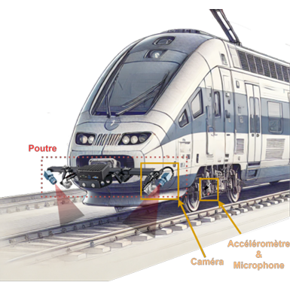
4
Revue de Littérature et État de l’Art
Article 3 :
Titre : Défauts ferroviaires : vers une détection visuelle embarquée
Auteurs : Saša Radosavljevic .
Ce qu’il dit :
Propose un système de détection de défauts visuels sur rails basé sur YOLOv8 déployé sur des architectures embarquées (Jetson Xavier/Orin Nano).
Évalue les compromis entre précision, temps de traitement et contraintes matérielles en temps réel (≥30 FPS à 160 km/h).
Montre que la quantification FP16 réduit le temps d'inférence de 40% avec une perte de précision négligeable.
Met en avant l’intérêt des systèmes embarqués pour une inspection à la volée, en vue d’une maintenance prédictive.
Submitted on 4 Jul 2025

Slide 7
5
Limites des solutions existantes
  Manque de robustesse environnementale (lumière, météo, vibrations).
  Besoins en données annotées importantes et équilibrées.
  Modèles lents ou lourds pour un déploiement embarqué temps réel.
  Faible généralisation entre différents réseaux ferroviaires.
  Difficulté à détecter les petits défauts et les défauts contextuels.

Slide 8
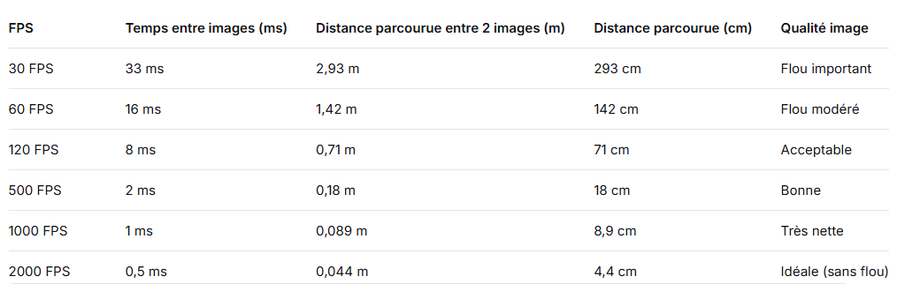
6
Positionnement et Questions
Contrainte de vitesse de roulement pour le choix de la caméra : vitesses de roulement des trains à grande vitesse du Maroc
Al Boraq – Ligne à grande vitesse Tanger ↔ Casablanca
Vitesse commerciale maximale : V = 320 km/h

Slide 9
7
Positionnement et Questions
Quels sont les temps de réponse des cartes Jetson Nano, Jetson Orin Nano et Raspberry Pi 5 lors de l'exécution de YOLO ?
Quels sont les temps d'inférence estimés de YOLOv11 et YOLOv12 , et ces dernières versions offrent-elles un avantage significatif en vitesse par rapport à YOLOv8 tout en maintenant une précision suffisante pour un déploiement embarqué temps réel ?

Slide 10
8
Merci pour votre attention
2025-2026
Notes:
Merci de votre attention, et je suis à votre disposition pour répondre à vos questions.

